Slide 1
第四章
向量与线性方程组
第一节 线性方程组的表示、消元法
主讲：黄 勇
2014年11月3日

Slide 2
三、消元法求解线性方程组的步骤
消元法解线性方程组的过程实质上就是:
第1步：用一系列初等行变换把增广矩阵化为
阶梯形矩阵；
第2步：再用一系列初等行变换进一步把第1步中得到的阶梯形矩阵化为Jordan阶梯形矩阵.
引理1 任何一个非零矩阵都可经初等行变换化为阶梯形矩阵
引理2 任何一个非零矩阵都可经初等行变换化为Jordan阶梯形矩阵

Slide 3
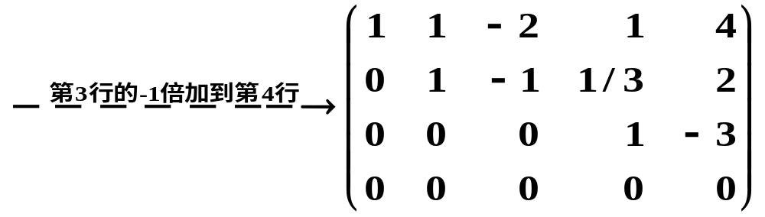
引理2
引理2 ：任何一个非零矩阵都可以经过初等行变换化为Jordan阶梯形矩阵.
例如：
阶梯形

Slide 4
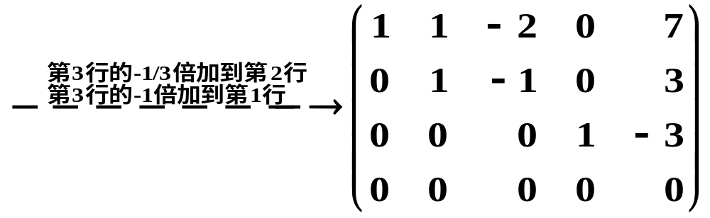
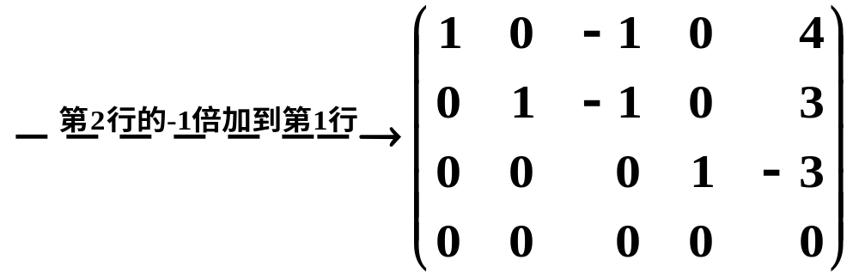
Jordan阶梯形

Slide 5
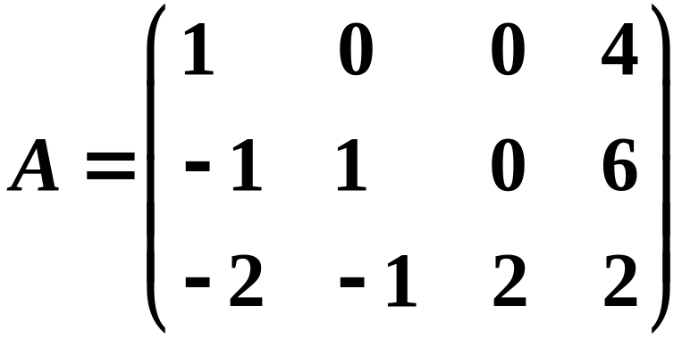

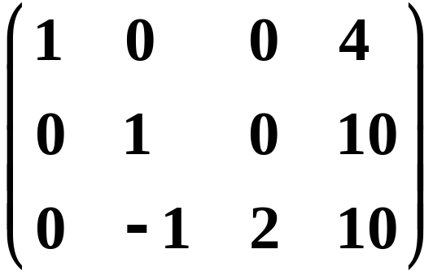
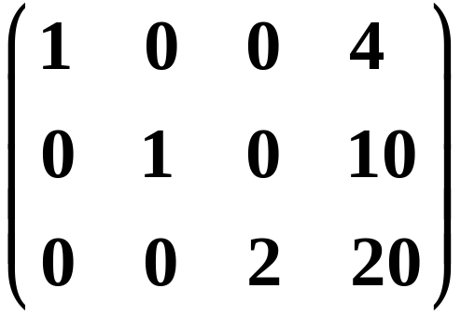




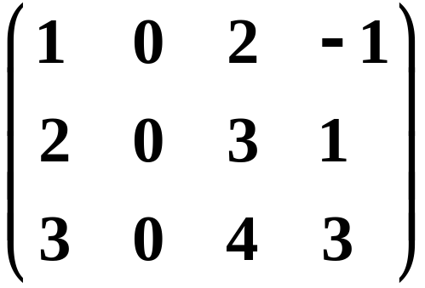
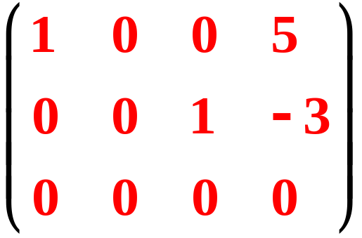
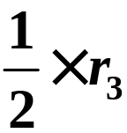
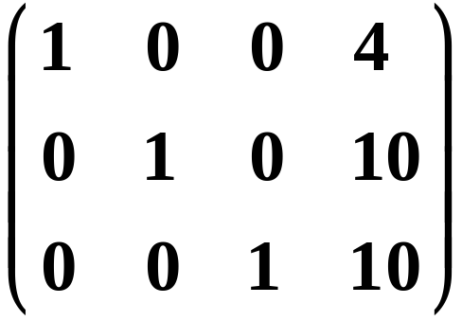

例3
用初等行变换把矩阵化为Jordan阶梯形矩阵

Slide 6
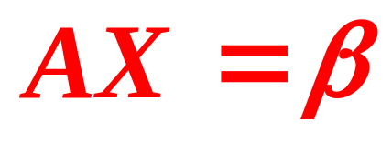
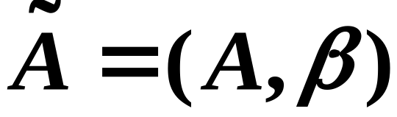

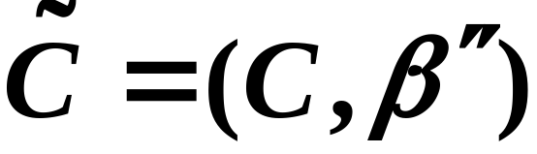
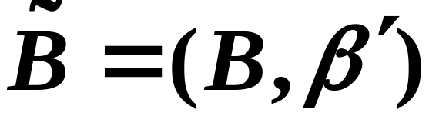


(1)、非齐次线性方程组求解步骤:
增广矩阵
同解方程组
初等行变换
初等行变换
Jordan阶梯形
阶梯形矩阵
求得原方程组的解

Slide 7
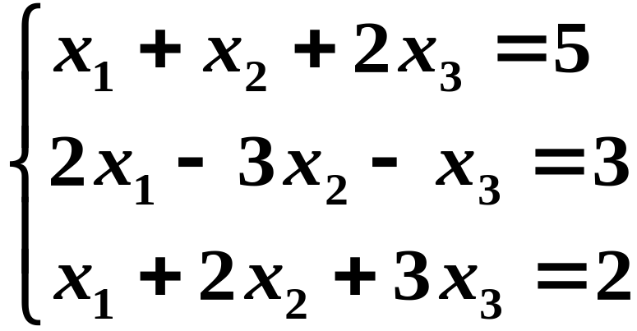
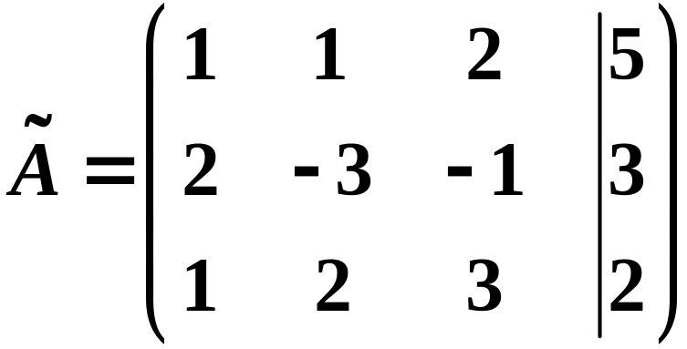
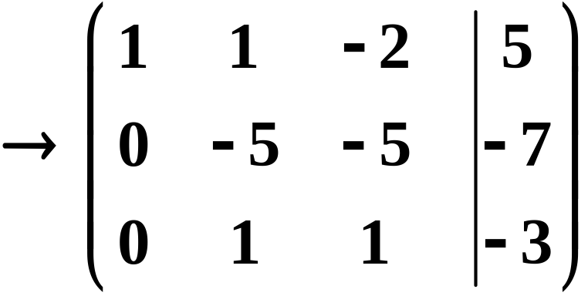
例4（方程组无解的例子）
用消元法解线性方程组
解：

Slide 8
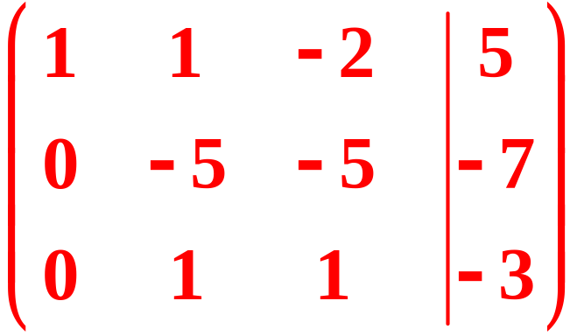
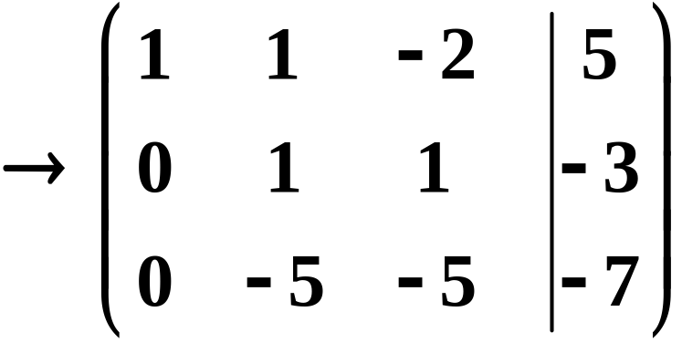
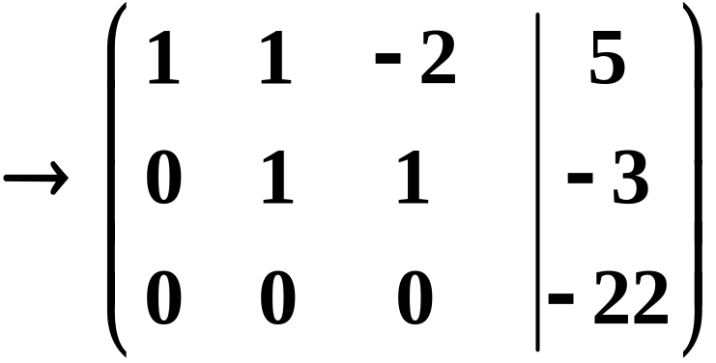
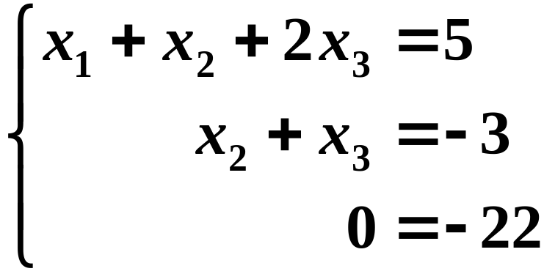



原方程组的同解方程组为：
为矛盾方程组，故原方程组无解！
注：若原方程组与同解方程组中出现矛盾方程，则原方程组无解！

Slide 9
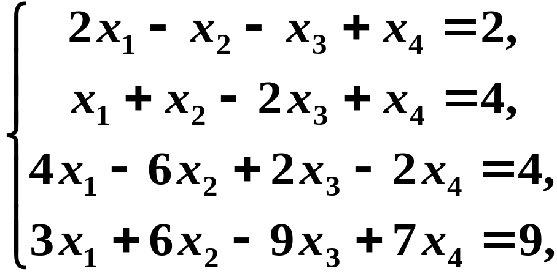
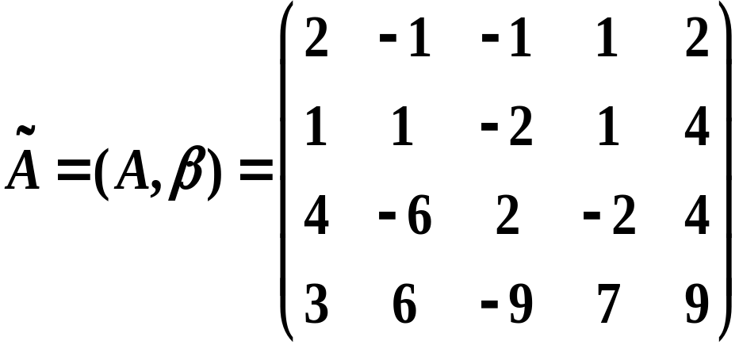
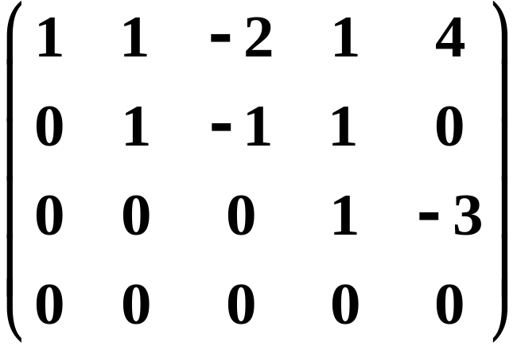

例5
解线性方程组
解：
初等行变换

Slide 10
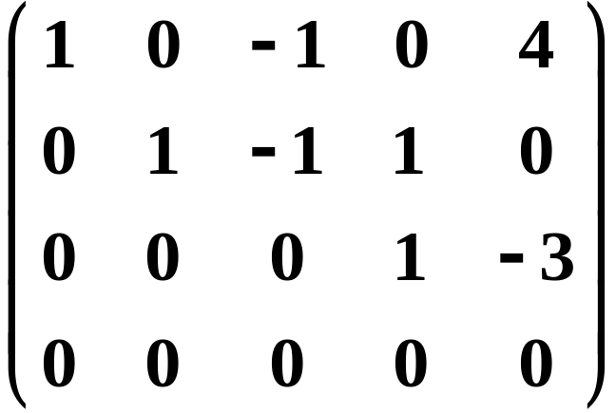

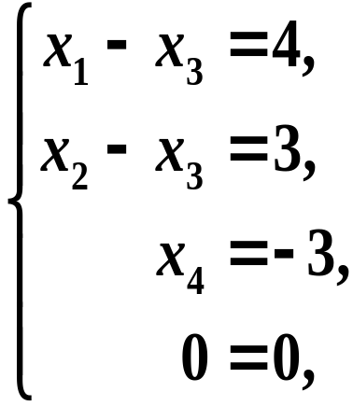
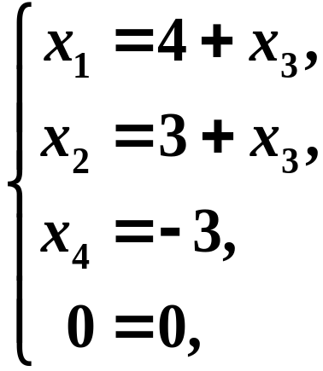
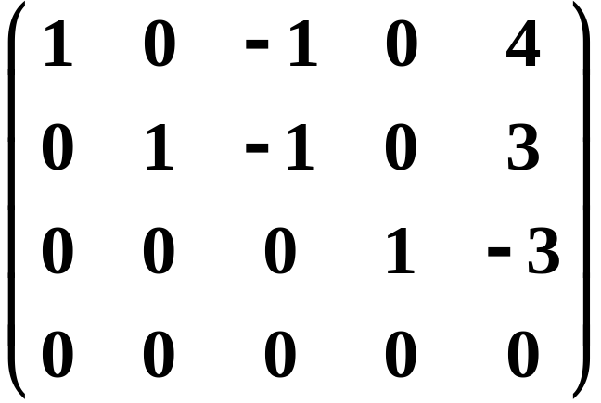
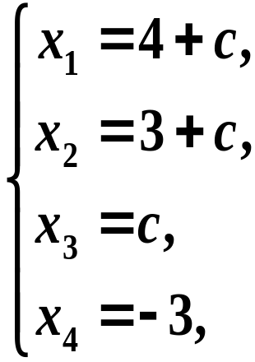
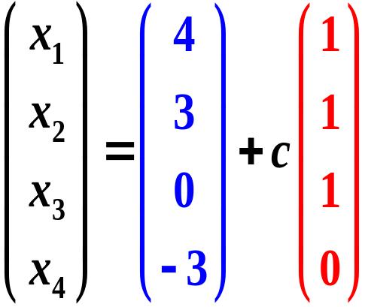


原方程组的同解方程组为
Jordan阶梯形
原方程组的解为:

Slide 11
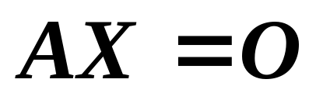
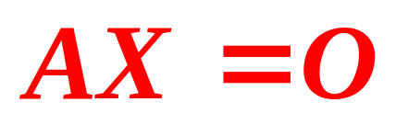




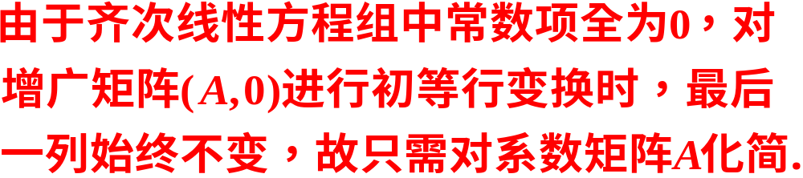
(2)、齐次线性方程组求解步骤：
系数矩阵
同解方程组
初等行变换
初等行变换
Jordan阶梯形矩阵
阶梯形矩阵
求得原方程组的解

Slide 12
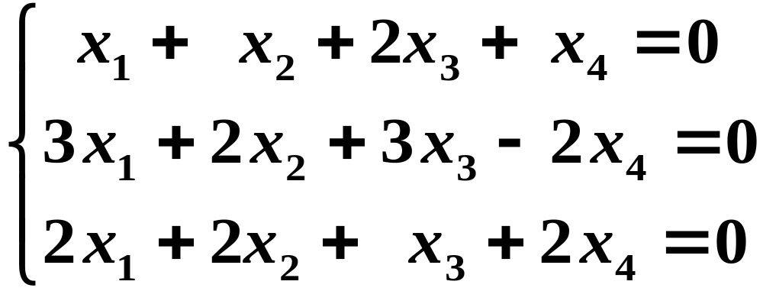
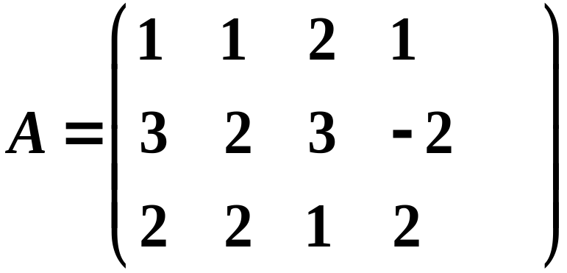
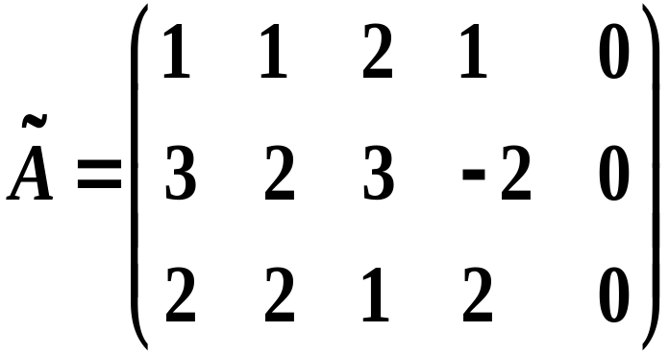
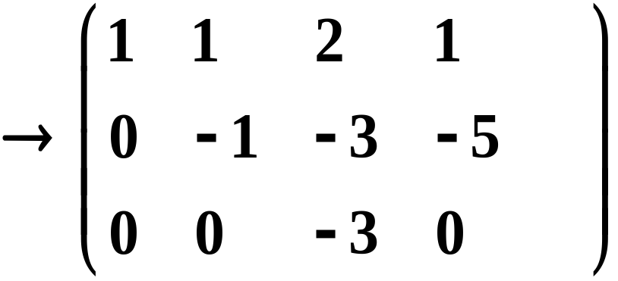
例6
用消元法解线性方程组
解：
系数矩阵

Slide 13
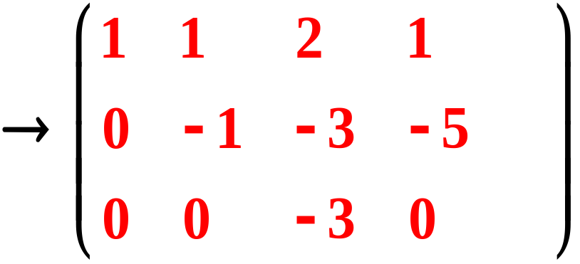
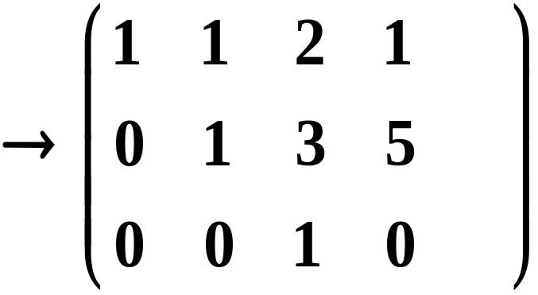
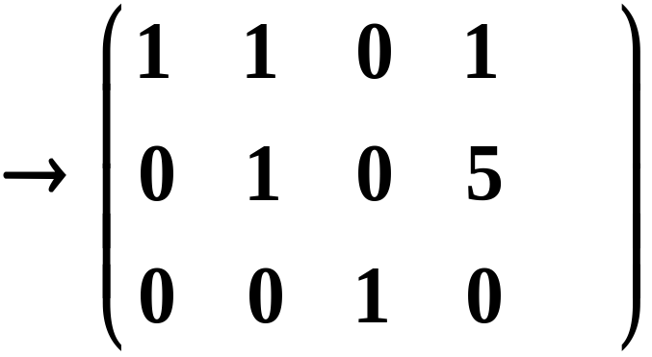
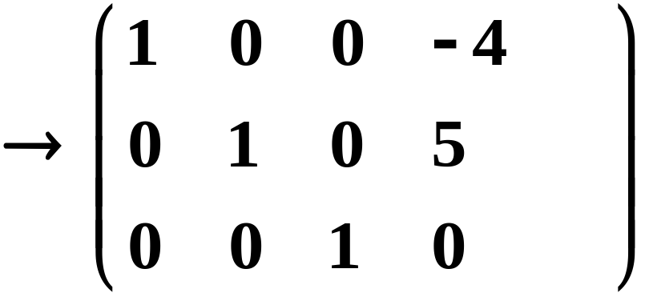

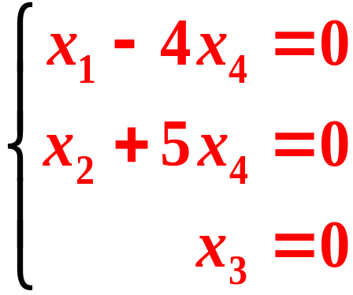
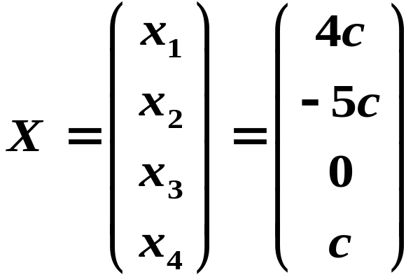

原方程组的同解方程组为
原方程组解为

Slide 14
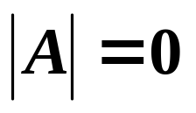
四、齐次线性方程组有非零解的充要条件
定理1 设A为n阶方阵，则齐次线性方程组AX=0有非零解的充分必要条件是 。
证明：详见书！

Slide 15
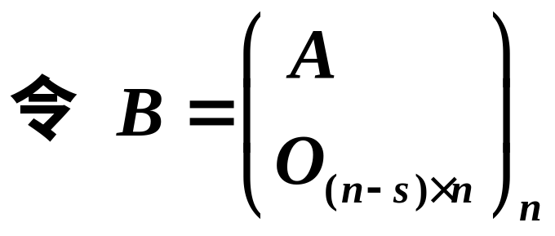
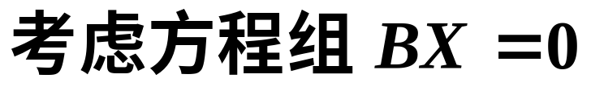
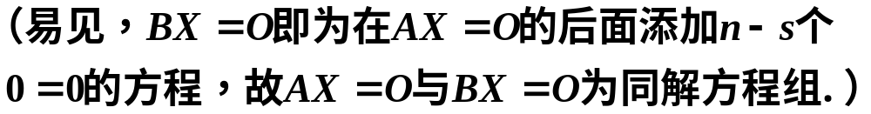
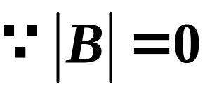
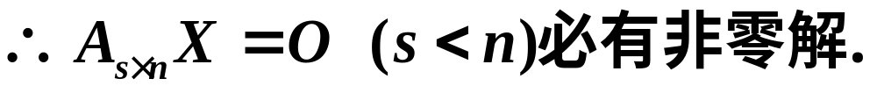
推论1
方程个数少于未知量个数的齐次线性
方程组必有非零解.

Slide 16
特注
推论1的逆命题不成立！
即 方程组有非零解，不能得出未知量个数与方程个数之间的关系！
因为，若方程组有非零解，未知量个数可能大于方程个数、可能等于方程个数；也可能小于方程个数！

Slide 17
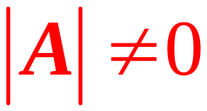


总结：齐次线性方程组的几个重要结论
Cramer法则设A为n阶方阵，则齐次线性方程组AX=O仅有零解的充分必要条件是
定理1 设A为n阶方阵，则齐次线性方程组AX=O有非零解的充分必要条件是 .
推论1 若方程个数小于未知数个数,则齐次线性方程组AX=O必有非零解

